Slide 1
MESYUARAT JAWATANKUASA PENGURUSAN ASET
KERAJAAN BIL. 1 TAHUN 2017
Jabatan Alam Sekitar Malaysia
Tarikh: 13 April 2017
Masa : 9.00 pagi
Tempat : Bilik Mesyuarat Cempaka
Aras 3, JAS Putrajaya
Disediakan oleh
Urusetia Pengurusan Aset
Bahagian Pentadbiran dan Kewangan
Jabatan Alam Sekitar Malaysia

Slide 2
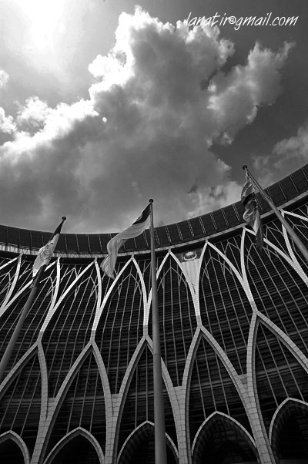
AGENDA MESYUARAT
(RUJUKAN : Pekeliling Perbendaharaan Bil.5 Tahun 2007)
1.0 - Perutusan Y. Bhg Pengerusi
2.0 - Pengesahan Minit Mesyuarat JKPAK Bil 4 Tahun 2016
3.0 - Maklumbalas Minit Mesyuarat JKPAK Bil.4/2016
4.0 - LAPORAN PENGURUSAN ASET DAN STOR
i) Laporan Peruntukan Bagi Perolehan Aset 2017
ii) Kedudukan Semasa Aset Alih Suku Pertama Tahun 2017
iii) Laporan Kedudukan Stok Suku Pertama Tahun 2017
iv) Kedudukan Aset Hidup Haiwan, Ikan dan Tumbuhan
v) Kedudukan Semasa Aset Tak Ketara Suku Pertama Tahun 2017
vi) Laporan Stok Kurang Laris Suku Tahun Pertama 2017
vii) Laporan Pemeriksaan Aset Alih & Verifikasi Stor Suku Pertama Tahun 2017
viii) Laporan Kehilangan Aset Alih bagi Suku Pertama Tahun 2017
ix) Status Kehilangan Aset Dalam Tindakan Semasa Tahun 2017
Bab F – Kehilangan dan Hapuskira
TATACARA PENGURUSAN ASET ALIH KERAJAAN | TPA
Disediakan oleh
Urusetia Pengurusan Aset
Bahagian Pentadbiran dan Kewangan
Jabatan Alam Sekitar Malaysia

Slide 3
AGENDA MESYUARAT
(RUJUKAN : Pekeliling Perbendaharaan Bil.5 Tahun 2007)
6.0 - Perancangan & Pelaksanaan Kursus/Taklimat, Audit
dan Naziran Tahun 2017
7.0 - Masalah Berkaitan dengan Pengurusan Aset dan Stor
8.0 - Hal hal Lain
9.0 - Penutup
Bab F – Kehilangan dan Hapuskira
TATACARA PENGURUSAN ASET ALIH KERAJAAN | TPA
Disediakan oleh
Urusetia Pengurusan Aset
Bahagian Pentadbiran dan Kewangan
Jabatan Alam Sekitar Malaysia

Slide 4
PERUTUSAN Y. BHG TUAN PENGERUSI /
PENGESAHAN MINIT MESYUARAT JKPAK
BIL. 4 TAHUN 2016/MAKLUMBALAS
MINIT MESYUARAT JKPAK BIL.4 TAHUN 2016
Disediakan oleh
Urusetia Pengurusan Aset
Bahagian Pentadbiran dan Kewangan
Jabatan Alam Sekitar Malaysia
MINIT
maklumbalas

Slide 5
LAPORAN PENGURUSAN ASET DAN STOR
Disediakan oleh
Urusetia Pengurusan Aset
Bahagian Pentadbiran dan Kewangan
Jabatan Alam Sekitar Malaysia

Slide 6
i |LAPORAN PERUNTUKAN BAGI PEROLEHAN ASET
(LAMPIRAN A1)
Disediakan oleh
Urusetia Pengurusan Aset
Bahagian Pentadbiran dan Kewangan
Jabatan Alam Sekitar Malaysia
LAMPIRANA1

Slide 7
ii | KEDUDUKAN SEMASA ASET ALIH SUKU TAHUN
(LAMPIRAN A2)
Disediakan oleh
Urusetia Pengurusan Aset
Bahagian Pentadbiran dan Kewangan
Jabatan Alam Sekitar Malaysia
LAMPIRAN A2

Slide 8
iii | LAPORAN KEDUDUKAN STOK SUKU TAHUN
(LAMPIRAN A3)
Disediakan oleh
Urusetia Pengurusan Aset
Bahagian Pentadbiran dan Kewangan
Jabatan Alam Sekitar Malaysia
LAMPIRAN A3

Slide 9
iv | KEDUDUKAN ASET HIDUP HAIWAN , IKAN DAN TUMBUHAN
(LAMPIRAN A4, A5 DAN A6)
Disediakan oleh
Urusetia Pengurusan Aset
Bahagian Pentadbiran dan Kewangan
Jabatan Alam Sekitar Malaysia
Lampiran A4-A6

Slide 10
v | KEDUDUKAN SEMASA ASET TAK KETARA KERAJAAN
(LAMPIRAN A7)
Disediakan oleh
Urusetia Pengurusan Aset
Bahagian Pentadbiran dan Kewangan
Jabatan Alam Sekitar Malaysia
Lampiran A7

Slide 11
vi | LAPORAN STOK KURANG LARIS
(LAMPIRAN A8)
Disediakan oleh
Urusetia Pengurusan Aset
Bahagian Pentadbiran dan Kewangan
Jabatan Alam Sekitar Malaysia
Lampiran A8

Slide 12
vii | LAPORAN PEMERIKSAAN ASET ALIH DAN
VERIFIKASI STOR
SUKU PERTAMA TAHUN 2017
Disediakan oleh
Urusetia Pengurusan Aset
Bahagian Pentadbiran dan Kewangan
Jabatan Alam Sekitar Malaysia

Slide 13
LAPORAN PEMERIKSAAN ASET DAN VERIFIKASI STOR SUKU PERTAMA TAHUN 2017
LAMPIRAN A9
Aset Alih | Stor | Aset Tak Ketara
Tiada pemeriksaan dilakukan pada suku tahun pertama 2017 | Pemeriksaan akan dijalankan pada 1/10/2017 – 31/12/2017 | Pemeriksaan sekurang-kurangnya dilakukan sekali dalam tempoh 2 Tahun.

Slide 14
CADANGAN PEMERIKSAAN ASET ALIH BAGI TAHUN 2017
Daripada ringkasan pemeriksaan harta modal dan harta bernilai rendah bagi tahun 2016 didapati 13,410 aset tidak diperiksa.
Daripada 27,797 jumlah aset, terdapat 111 aset tidak dapat dikesan.
Semua PTJ Negeri/Eimas diminta untuk membuat taskforce bagi pemutihan data di dalam sistem SPA.
Pemeriksaan aset bagi tahun 2017 hendaklah dilaksanakan seratus peratus.

Slide 15
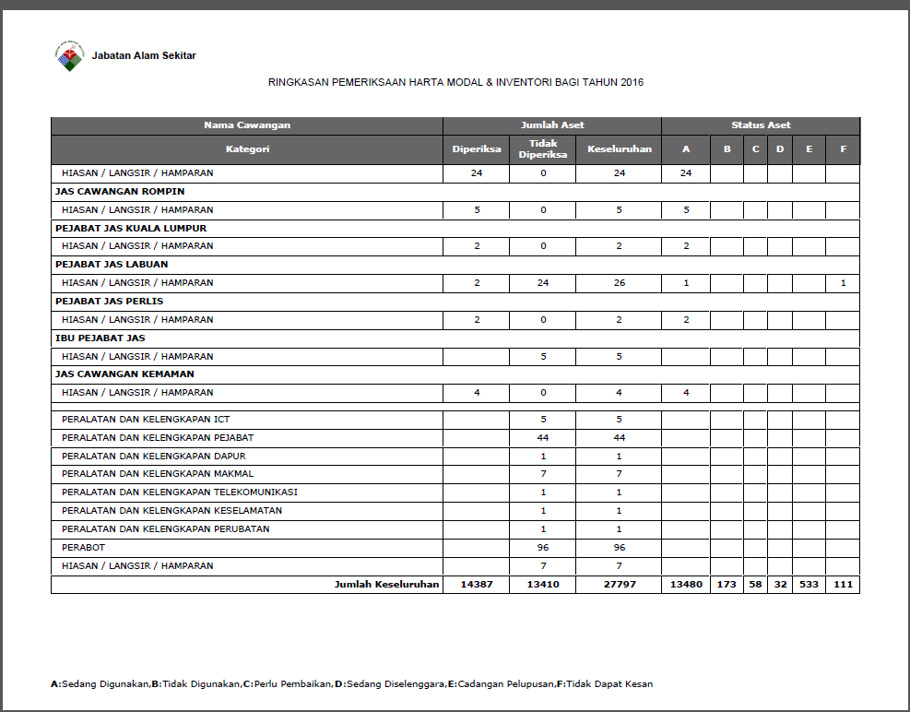
RINGKASAN PEMERIKSAAN HARTA MODAL DAN HARTA BERNILAI RENDAH TAHUN 2016
(RUJUKAN : Pekeliling Perbendaharaan Bil.5 Tahun 2007)
Bab F – Kehilangan dan Hapuskira
TATACARA PENGURUSAN ASET ALIH KERAJAAN | TPA

Slide 16
viii | LAPORAN KES KEHILANGAN ASET ALIH KERAJAAN/
STOK JABATAN ALAM SEKITAR
SUKU PERTAMA TAHUN 2017
Disediakan oleh
Urusetia Pengurusan Aset
Bahagian Pentadbiran dan Kewangan
Jabatan Alam Sekitar Malaysia

Slide 17
LAMPIRAN A10
LAPORAN KEHILANGAN SUKU PERTAMA TAHUN 2017
BIL | JABATAN ALAM SEKITAR | ITEM | NILAI PEROLEHAN ASAL (RM) | STATUS KES | CATATAN
1 | Putrajaya
2 | Selangor
3 | Kuala Lumpur
4 | Perlis
5 | Kedah
6 | Pulau Pinang
7 | Perak
8 | Negeri Sembilan
9 | Melaka
10 | Johor
11 | Pahang
12 | Kelantan
13 | Terengganu
14 | Sabah
15 | Sarawak
16 | Labuan
17 | Bintulu
18 | Langkawi
19 | EiMAS
(RUJUKAN : Pekeliling Perbendaharaan Bil.5 Tahun 2007)
Bab F – Kehilangan dan Hapuskira
1 kes kehilangan aset dilaporkan bagi suku tahun kedua
(April – Jun) 2013
TIADA
TATACARA PENGURUSAN ASET ALIH KERAJAAN | TPA
Notes:
17

Slide 18
ix | STATUS KEHILANGAN ASET DALAM TINDAKAN
SEMASA TAHUN 2017
Disediakan oleh
Urusetia Pengurusan Aset
Bahagian Pentadbiran dan Kewangan
Jabatan Alam Sekitar Malaysia

Slide 19
LAMPIRAN A11
LAPORAN KES KEHILANGAN DALAM TINDAKAN SEMASA JABATAN ALAM SEKITAR TAHUN 2017
(RUJUKAN : Pekeliling Perbendaharaan Bil.5 Tahun 2007)
BIL | JABATAN ALAM SEKITAR | ITEM | NILAI PEROLEHAN ASAL (RM) | STATUS KES | CATATAN
1 | Putrajaya
2 | Selangor
3 | Kuala Lumpur
4 | Perlis
5 | Kedah
6 | Pulau Pinang
7 | Perak
8 | Negeri Sembilan
9 | Melaka
10 | Johor
11 | Pahang
12 | Kelantan
13 | Terengganu
14 | Sabah
15 | Sarawak
16 | Labuan
17 | Bintulu
18 | Langkawi
19 | EiMAS
Bab F – Kehilangan dan Hapuskira
TIADA
TATACARA PENGURUSAN ASET ALIH KERAJAAN | TPA

Slide 20
PELAKSANAAN TAKLIMAT/KURSUS DAN NAZIRAN TAHUN 2017
Disediakan oleh
Urusetia Pengurusan Aset
Bahagian Pentadbiran dan Kewangan
Jabatan Alam Sekitar Malaysia

Slide 21
LAMPIRAN A12
PELAKSANAAN KURSUS / BENGKEL / NAZIRAN TAHUN 2017
(RUJUKAN : Pekeliling Perbendaharaan Bil.5 Tahun 2007)
PERKARA | PERANCANGAN/PELAKSANAAN | CATATAN
Kursus/ Taklimat/ Bengkel | Taklimat Tatacara Pengurusan Aset Tak Ketara di Bahagian Teknologi Maklumat Kursus Tatacara Pengurusan Aset Tak Ketara Anjuran NRE di Paya Indah Wetlands Bengkel Pegawai Penyiasat & Pengurusan Kehilangan Aset Alih Kerajaan Anjuran NRE Bengkel Sistem Pengurusan Stor Anjuran NRE Kursus dan Latihan Hands-On Pengurusan Aset Alih & Aset Tak Alih Kerajaan di Jas Negeri Pahang Kursus dan Latihan Hands-On Sistem Pengurusan Aset & Sistem Pengurusan Stor di Ibu Pejabat | Febuari 2017 21 -23 Mac 2017 (5 orang wakil JAS hadir) 30 Mac 2017 (4 orang wakil JAS hadir) 10 April 2017 (3 orang wakil JAS hadir) 25-28 April 2017 15-16 Mei 2017
Naziran (4) | Naziran - Pengurusan Aset dan Stor | Diuruskan Bahagian Pentadbiran & Kewangan
Bab F – Kehilangan dan Hapuskira
TATACARA PENGURUSAN ASET ALIH KERAJAAN | TPA

Slide 22
MASALAH-MASALAH BERKAITAN DENGAN PENGURUSAN ASET ALIH / STOR KERAJAAN DI JABATAN ALAM SEKITAR
Disediakan oleh
Urusetia Pengurusan Aset
Bahagian Pentadbiran dan Kewangan
Jabatan Alam Sekitar Malaysia

Slide 23
LAMPIRAN A13
MASALAH PENGURUSAN ASET DAN STOR
(RUJUKAN : Pekeliling Perbendaharaan Bil.5 Tahun 2007)
JAS NEGERI | MASALAH
 | ASET | STOR
PTJ BINTULU | Penyelenggaraan kenderaan Jabatan belum dapat dilaksanakan oleh kerana tiada peruntukan. | Lambakan stok lama seperti botol plastik 4 L yang jarang digunakan menyebabkan kadar pusingan stok (KPS) masih lagi rendah.
Jas W. P. Labuan | Ruang bilik server kecil | Ruang stor kecil
Jas Negeri Sembilan | Keperluan pembelian aset 4 buah kamera digital untuk kegunaan Unit Penguatkuasaan, Unit Aduan dan JAS Cawangan Kuala Pilah. 1 unit GPS untuk Unit Aduan kerana GPS sedia ada telah berusia 10 tahun menyukarkan mencari lokasi aduan. | Tiada
Bab F – Kehilangan dan Hapuskira
TATACARA PENGURUSAN ASET ALIH KERAJAAN | TPA

Slide 24
ISU / MASALAH PENGURUSAN ASET DAN STOR
(RUJUKAN : Pekeliling Perbendaharaan Bil.5 Tahun 2007)
JAS NEGERI | ISU / MASALAH
 | ASET | STOR
Jas Terengganu | 1. Sebanyak 2 Mesin faks di JAS Terengganu dan Cawangan Kemaman rosak dan tidak ekonomi dibaiki dan dalam proses pelupusan mohon penggantian mesin faks yang baru. 2. Sebanyak 4 buah kenderaan jabatan yang memerlukan penyelenggaraan (tidak termasuk penyelenggaraan berkala ). Anggaran kos yang diperlukan adalah sebanyak RM 58,955.00 di mana kos ini termasuk dengan kos penyelenggaraan sebuah kenderaan yang terlibat dengan kemalangan pada tahun 2015. 3. JAS Terengganu memohon peruntukan untuk memasang CCTV untuk tujuan keselamatan pejabat | tiada
Bab F – Kehilangan dan Hapuskira
TATACARA PENGURUSAN ASET ALIH KERAJAAN | TPA

Slide 25
hal-hal lain
Disediakan oleh
Urusetia Pengurusan Aset
Bahagian Pentadbiran dan Kewangan
Jabatan Alam Sekitar Malaysia

Slide 26
ASET TAK KETARA YANG DIKENALPASTI DI JAS & PERLU DIDAFTARKAN
Setiap harta intelek dan harta bukan intelek yang diterima melalui pembelian dengan wang kerajaan,penyelidikan, hasil inovasi,reka cipta,sumbangan,hadiah dan pindahan hendaklah didaftarkan di dalam borang Kew.ATK-2.
Borang Daftar aset tak ketara Kew.ATK-2 hendaklah disimpan ditempat yang selamat & borang daftar asal Kew.ATK-2 hendaklah disimpan oleh pegawai aset di Bahagian/Negeri/Eimas
Perlu menyediakan senarai daftar aset tak ketara Kew.ATK-3
Kumpulan Aset Tak Ketara
- Harta Intelek
- Harta Bukan Intelek

Slide 27
PENAMBAHAN LAPORAN DARI PTJ BAHAGIAN/NEGERI/EIMAS
Berdasarkan daripada pelaporan yang diminta oleh Urusetia JKPAK NRE, terdapat satu laporan penambahan yang perlu dikemukakan oleh setiap PTJ Bahagian/Negeri/Eimas iaitu Laporan Perbelanjaan Barang Pakai Habis Bagi Setiap Suku Tahun.
BIL | UTILITI | JANUARI-MAC 2016(RM) | JANUARI-MAC 2017(RM)
1 | TONER
2 | KERTAS
3 | ALAT TULIS
JUMLAH

Slide 28
Terima Kasih

